Slide 1


Estrategias para el ahorro de energía en el hogar
Jesus Alberto Beato Pimentel 2023-1283

Slide 2

Consejos prácticos para el ahorro energético en el hogar.
El consumo de energía en el hogar puede reducirse significativamente con pequeños cambios en nuestros hábitos cotidianos. Adoptar prácticas de ahorro no solo contribuye a la protección del medio ambiente, sino que también reduce los costos en la factura de electricidad. Consejos:
Iluminación eficiente: Cambia las bombillas tradicionales por LED, que consumen menos energía y duran más. Aprovecha la luz natural y apaga las luces cuando no las necesites.
Desconecta dispositivos: Apaga y desconecta los electrodomésticos y dispositivos electrónicos cuando no los estés usando, ya que muchos consumen energía en modo de espera.
Utiliza temporizadores: Instala temporizadores en las luces exteriores y en otros dispositivos para que se apaguen automáticamente cuando no se necesitan.
Usa electrodomésticos eficientes: Invierte en electrodomésticos con etiquetas de eficiencia energética (A+ o superior) para reducir el consumo.

Slide 3

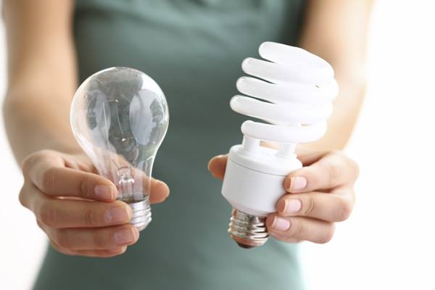
Medidas de bajo costo para mejorar la eficiencia en el hogar.
Implementar medidas de bajo costo puede ser una forma efectiva de lograrlo sin necesidad de realizar grandes inversiones. Con pequeños cambios en nuestros hábitos y en la forma en que utilizamos nuestros recursos, es posible mejorar significativamente el rendimiento energético de nuestros hogares. Estas medidas pueden ser:
Aislamiento de ventanas y puertas: Utiliza burletes o masilla para sellar las rendijas alrededor de ventanas y puertas, evitando así fugas de aire y mejorando la eficiencia térmica.
Termostato programable: Si tienes un termostato programable, ajústalo para que se apague o reduzca la temperatura cuando no estás en casa o durante la noche.
Mantenimiento regular: Realiza un mantenimiento regular de sistemas de calefacción y aire acondicionado, como limpiar o reemplazar filtros, para asegurarte de que funcionen de manera eficiente.
Bombillas LED: Sustituye las bombillas incandescentes por bombillas LED, que consumen menos energía y tienen una vida útil mucho más larga.
Usar cortinas térmicas: Instalar cortinas gruesas o térmicas para retener el calor en invierno y bloquear el calor en verano.

Slide 4
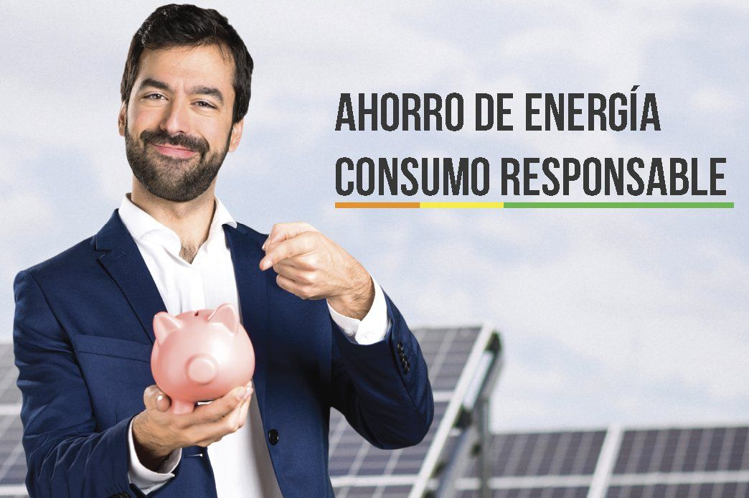
Importancia del comportamiento consciente.
El comportamiento consciente es crucial para fomentar la eficiencia energética y promover la sostenibilidad en nuestros hogares y comunidades. Ser conscientes de cómo usamos la energía implica examinar y reflexionar sobre nuestras acciones diarias, lo que nos permite identificar hábitos que pueden ser mejorados. Por ejemplo, apagar las luces en habitaciones vacías, desconectar electrodomésticos y dispositivos cuando no están en uso, y ajustar adecuadamente el termostato son acciones simples pero efectivas que pueden reducir significativamente el consumo energético. Esta atención a nuestros hábitos no solo se traduce en un ahorro económico en las facturas de servicios públicos, sino que también genera un impacto positivo en el medio ambiente.
Al adoptar un enfoque más reflexivo sobre nuestro consumo de energía, nos convertimos en agentes de cambio y ejemplo para los demás. Esta mentalidad no solo afecta a nuestras decisiones individuales, sino que puede influir en la cultura de consumo de nuestra comunidad. La educación y la sensibilización sobre el ahorro energético pueden motivar a las personas a tomar decisiones más sostenibles, desde elegir productos eficientes hasta adoptar prácticas que reduzcan el desperdicio de recursos.
cada pequeña acción cuenta en la lucha por un consumo energético más responsable. Al integrar un comportamiento consciente en nuestras vidas cotidianas, no solo ahorramos dinero y recursos, sino que también desempeñamos un papel activo en la creación de un mundo más sostenible y equitativo para las generaciones futuras.

Slide 5
Ahorro económico por la implementación de estas estrategias.
Al adoptar medidas como el reemplazo de bombillas incandescentes por bombillas LED, se puede reducir el consumo eléctrico en hasta un 80%, lo que se traduce en una disminución significativa en las facturas de electricidad a lo largo del tiempo. Asimismo, mejorar el aislamiento de ventanas y puertas, al sellar grietas y utilizar cortinas térmicas, puede reducir la necesidad de calefacción y refrigeración, lo que a su vez resulta en un ahorro adicional en gastos de energía.
Además, el uso consciente de electrodomésticos eficientes puede representar un ahorro importante. Por ejemplo, una lavadora con una alta calificación de eficiencia energética no solo consume menos electricidad, sino que también utiliza menos agua, lo que reduce los costos de ambos servicios. Ajustar el termostato y mantener temperaturas moderadas también contribuye a evitar gastos innecesarios en calefacción y aire acondicionado. La combinación de estas estrategias puede resultar en ahorros anuales que, a lo largo de los años, se acumulan en cifras significativas
estos ahorros económicos no solo benefician al hogar, sino que también fomentan un estilo de vida más sostenible, demostrando que es posible reducir gastos mientras se contribuye a la protección del medio ambiente. Así, al implementar estas estrategias de eficiencia energética, los hogares no solo mejoran su economía familiar, sino que también se convierten en agentes de cambio positivo en la comunidad y en el mundo.

Slide 6

Presentado por Jose Luis Molina
¡Muchas gracias!
Proyecto 2030

